Slide 1

1960-2016
全球液体燃料消耗的
二氧化碳排放量数据分析
组长：钟耀荣
组员：王美佳 廖冬洁

Slide 2
目录
CONTENTS
1
项目背景
2
数据预处理过程与方法
3
数据可视化展示
4
数据分析结论
5
小组分工

Slide 3
01
第一部分
项目背景
PART 01

Slide 4
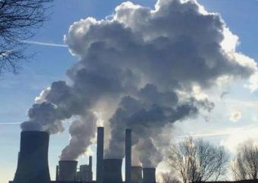
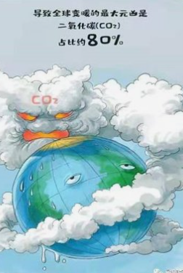
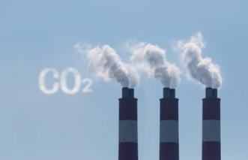
研究的问题背景及研究现状
问题背景:现在随着全世界国家的工业化进程，那么避免不了的是各个国家的液体燃料消耗的增加，由于人们的生活需求，人口基数的不断增大，社会需要的工业产物也越发变多，导致了液态燃料的消耗增加；而目前据资料统计，美国使用液体燃料排放的CO2是最多的，因此这也是我们研究世界液态燃料消耗产生的CO2的背景情况。
现状：目前世界的液体燃料消耗的CO2还在不断上升，导致了一系列的环境污染问题加剧，而地球上气温越来越高，是因为二氧化碳增多造成的。因为二氧化碳具有保温的作用，近100年，全球气温升高0.6℃，而随着时间的推移，亚马逊雨林将会消失，两极海洋的冰块也将全部融化。所有这些变化对野生动物而言无异于灭顶之灾。
数据集选取原因：
二氧化碳排放量增多给人类带来一系列的问题，如二氧化碳增多等问题将导致全球气温在不断上升，产生全球温室效应，最终会导致北极冰封许久地冰层逐渐融化，海平面上升形成海底城市；如随着二氧化碳不断地提升，全球变暖而导致了海洋气候变化无常，从而导致许多自然性灾难地发生，而这一切导致的结果是出自人类之手，伴随着科技的进步，我们不能抛弃森林绿化，我们应该爱护它们，因为它们能够帮我们降低二氧化碳，我们应该更团结的去爱护自己的地球，节约能源，保护森林，这样才能不断地缓解二氧化碳所带来得严重后果。

Slide 5
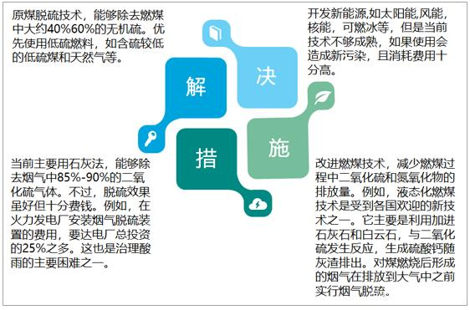
减少二氧化的主要措施：

Slide 6
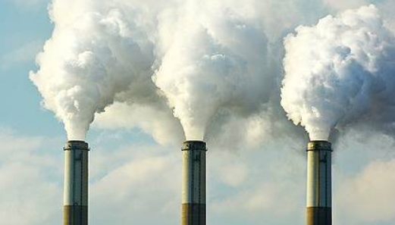
全球液体燃料消耗的二氧化碳排放量分析
伴随着科技工业不断地发展，全球二氧化碳排放量也在逐渐地增加，2018年全球二氧化碳排放量大340.5亿吨，较2017年增加了6.17亿吨，同比增长1.85%，近年来各国越来越重视二氧化碳排放问题，使全球二氧化碳排放量大幅减少，2020年全球二氧化碳排放量为319.8亿吨，较2019年减少了20.56亿吨，同比减少6.04%。
2016年中国二氧化碳排放量为9893.038百万吨，全球排名第一；美国二氧化碳排放量为5006.302百万吨，全球排名第二；印度二氧化碳排放量为2407.672百万吨，全球排名第三。（而其中由液体燃料消耗的CO2排放量来说美国却居于第一，中国第二，印度次之。）

Slide 7
02
第二部分
数据预处理过程与方法
PART 02

Slide 8
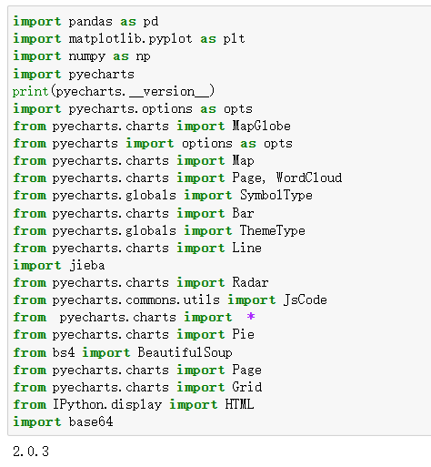
需要导入的库
这是我们数据分析所需要的库，里面导入了许多重要插件如pyecharts、IPython.display和jieba等等；
单击此处添加标题
单击此处添加标题
单击此处添加标题
点击输入简要文字内容，文字内容需要概括精炼，不用多余的文字修饰，言简意赅的说明分项内容。
点击输入简要文字内容，文字内容需要概括精炼，不用多余的文字修饰，言简意赅的说明分项内容。
点击输入简要文字内容，文字内容需要概括精炼，不用多余的文字修饰，言简意赅的说明分项内容。

Slide 9
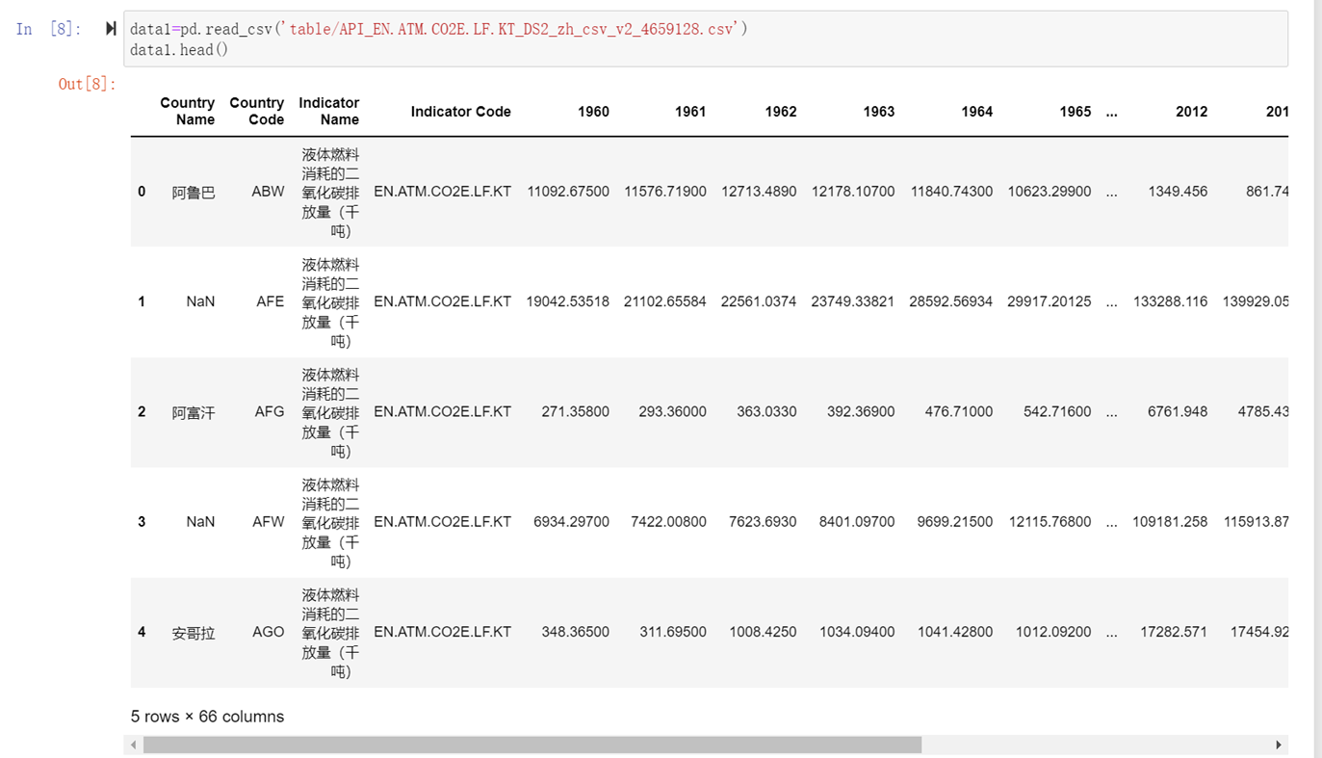
原始数据格式

Slide 10
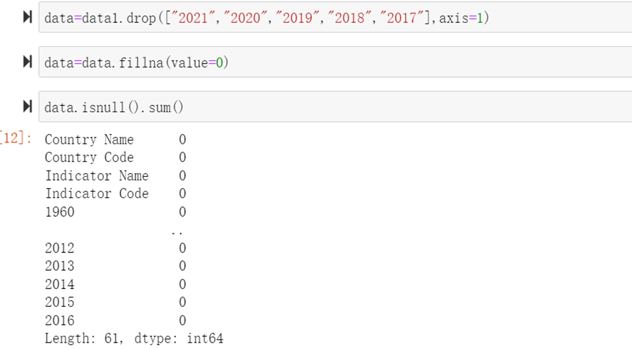
数据清洗
先将用不到的2017-2021年的数据删除。剩下的数据缺失值均用fillna()函数对其进行替换
最终数据中没有空值的数据展示
请替换文字内容
Please replace text, click add relevant headline, modify the text content, also can copy your content to this directly.
请替换文字内容
Please replace text, click add relevant headline, modify the text content, also can copy your content to this directly.

Slide 11
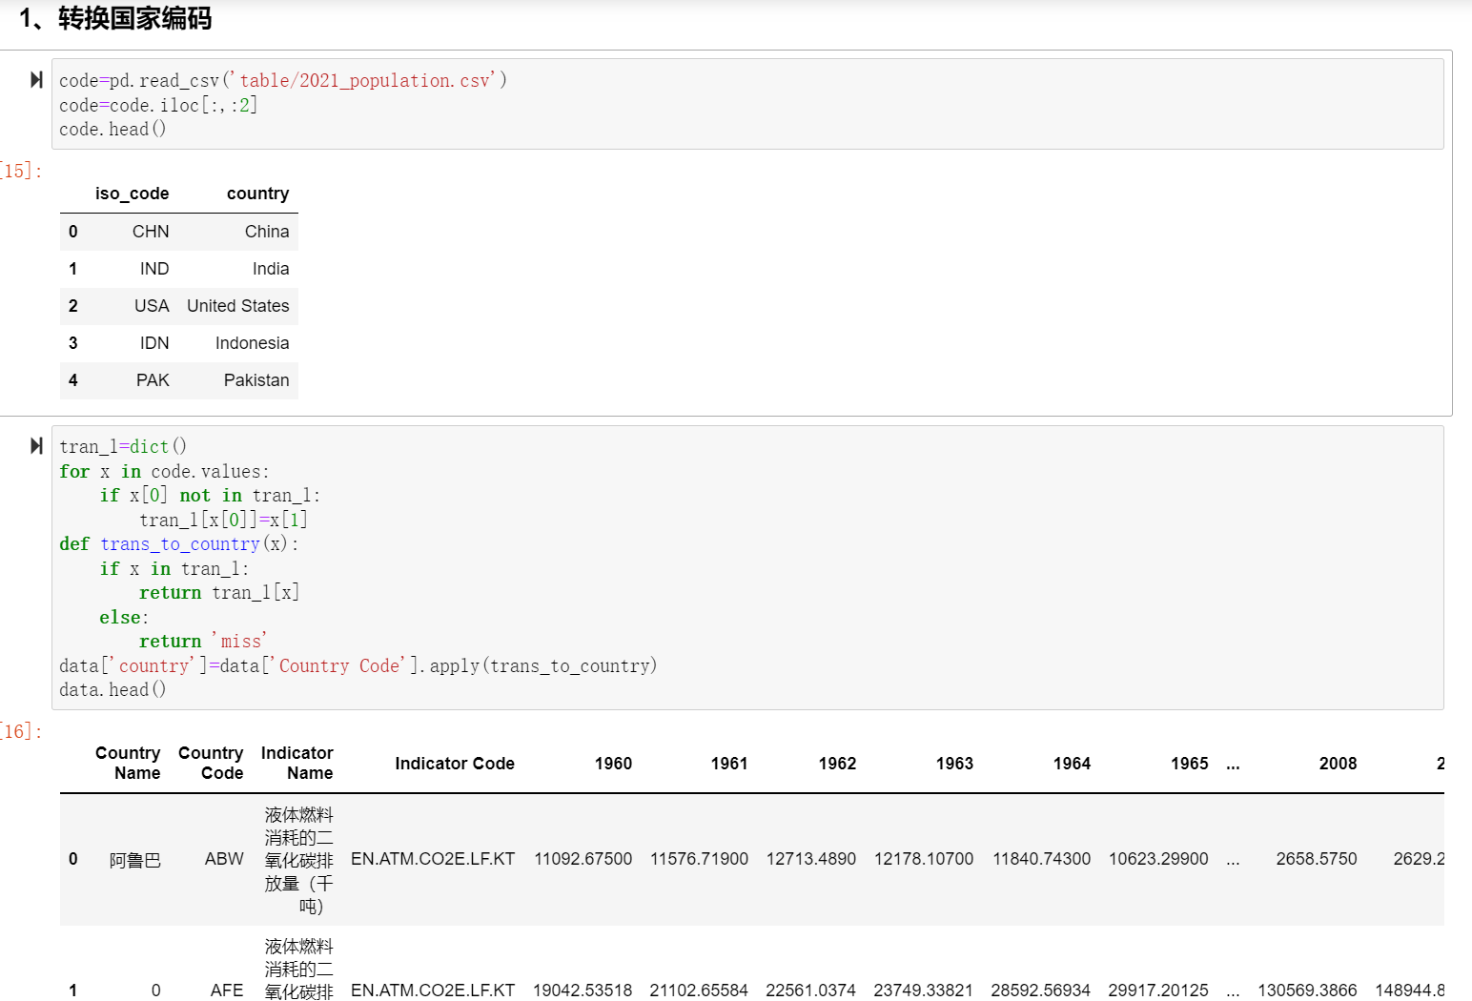
编码转换
75%
90%
先将国家名称与编码用切片的方法取出
对取出的数据遍历，将国家全称加入到原表中，缺失值用miss代替
单击此处添加标题
单击此处添加标题
单击此处添加标题
点击输入简要文字内容，文字内容需要概括精炼，不用多余的文字修饰，言简意赅的说明分项内容。
点击输入简要文字内容，文字内容需要概括精炼，不用多余的文字修饰，言简意赅的说明分项内容。
点击输入简要文字内容，文字内容需要概括精炼，不用多余的文字修饰，言简意赅的说明分项内容。

Slide 12

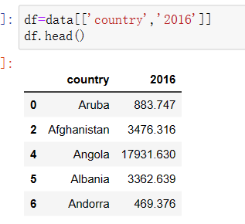
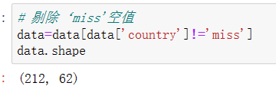

数据清洗最终结果展示


−



显示没有空值的截图
最终数据大小
There are many variations of passages of Lorem available, but the majority have suffered alteration in some form, by injected humor There are many variations of passages of Lorem available, but the majority have suffered alteration in some form There are many variations of passages of Lorem available, but the majority have suffered

Slide 13
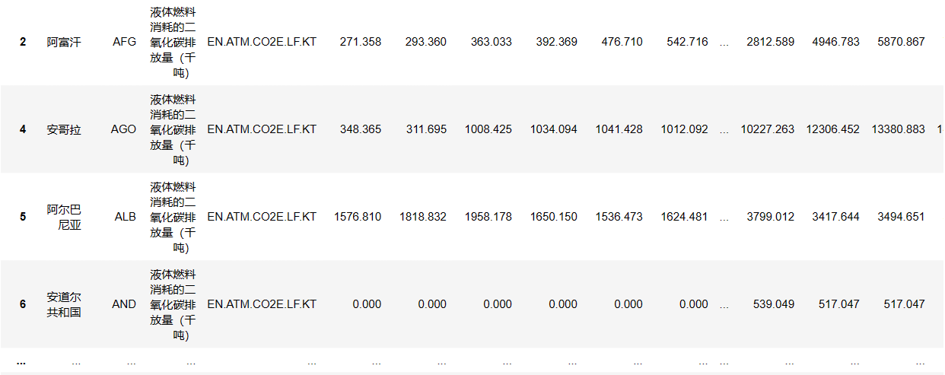
最终数据结构

Slide 14
03
第三部分
数据可视化展示
PART 03

Slide 15
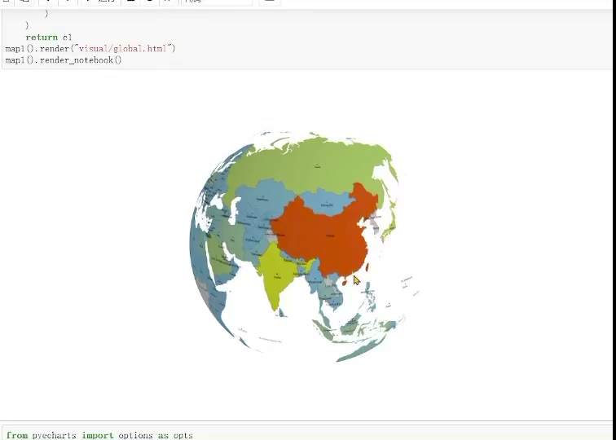
2016
世界液体燃料消耗的CO2排放量
球体模型展示
现在全球的液体燃料使用度不断上升，导致CO2的排放量日益增多，气候受到影响，而现在我们第一步就是分析了2016年全球液体燃料消耗的CO2排放量，以一个地球球体的模型展示。
球体函数:MapGlobe()函数

Slide 16
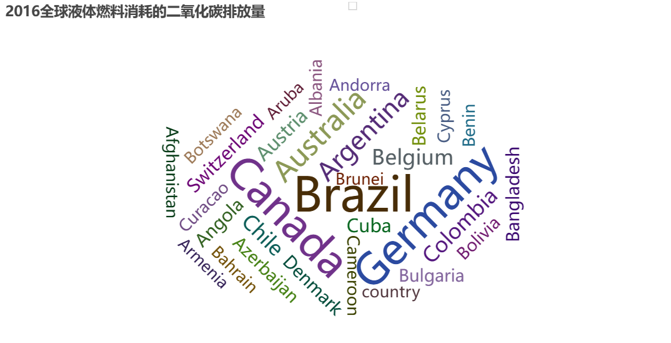
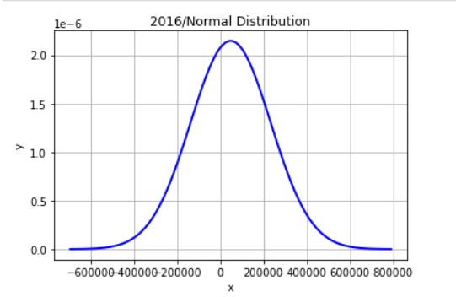
2016
2016(液态燃料消耗的CO2排放量)
词云图与正态分布
世界液体燃料消耗的CO2排放量
WordCloud()函数:
plt正态分布:

Slide 17
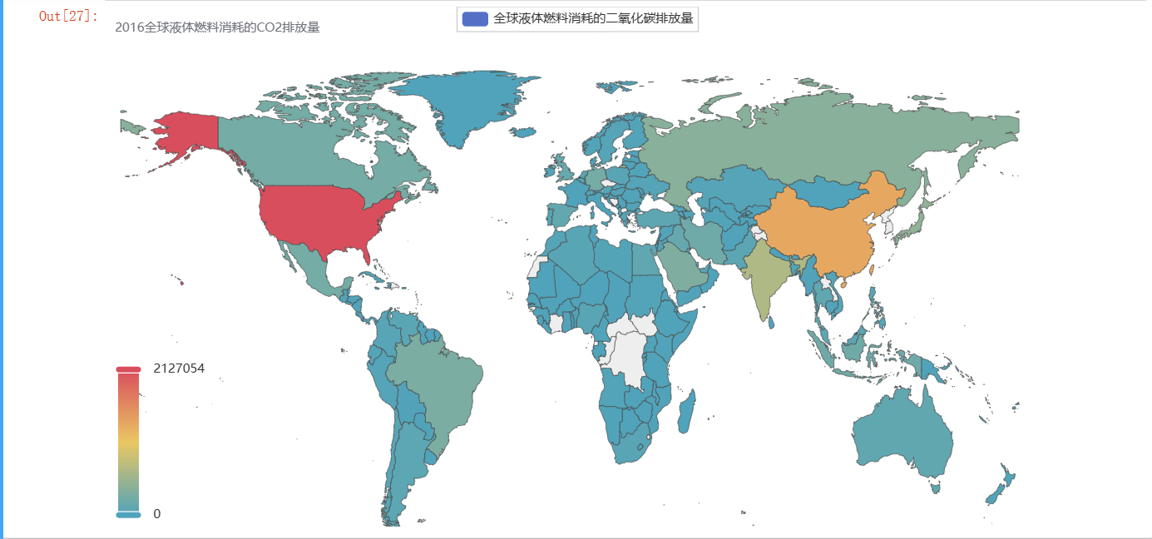
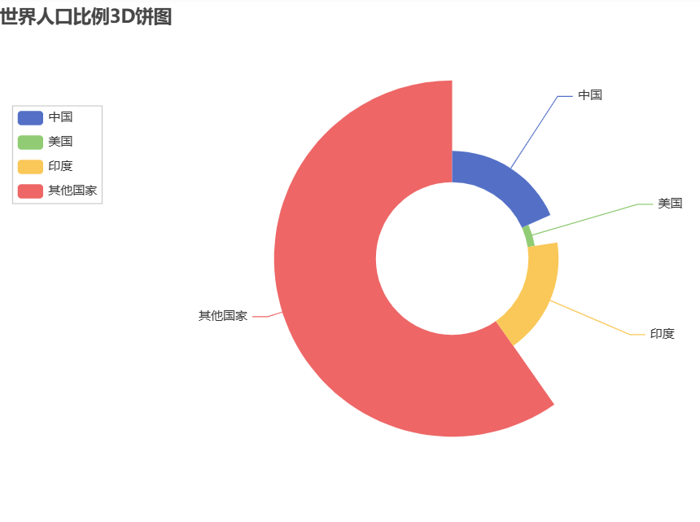
2016
世界人口与液体燃料消耗的CO2排放量的关系
前面提到世界人口激增，对于液体燃料消耗的CO2排放量有一定影响，那么事实上国家的人口比例与此是否真的是存在正相关关系呢？根据数据分析所得结论如下：
Map()函数:
Pie()函数:
Notes:
从世界版图中可知，在2016年世界液体燃料消耗的CO2排放量最大的国家有三个，其中有美国，中国，印度次之。而这从隔壁的3D饼图中不难看出这三国都是世界的人口大国并且占据了世界上基本一半的人口，这里两张图相结合，不难得出国家人口与液体燃料消耗的CO2有一定的关系。但是这不能说是完全的正相关，因为是人口的激增导致的能源的需求递增，石油，天然气等燃料的使用加剧，因此我们小组称这种关系为间接性的正相关关系。

Slide 18
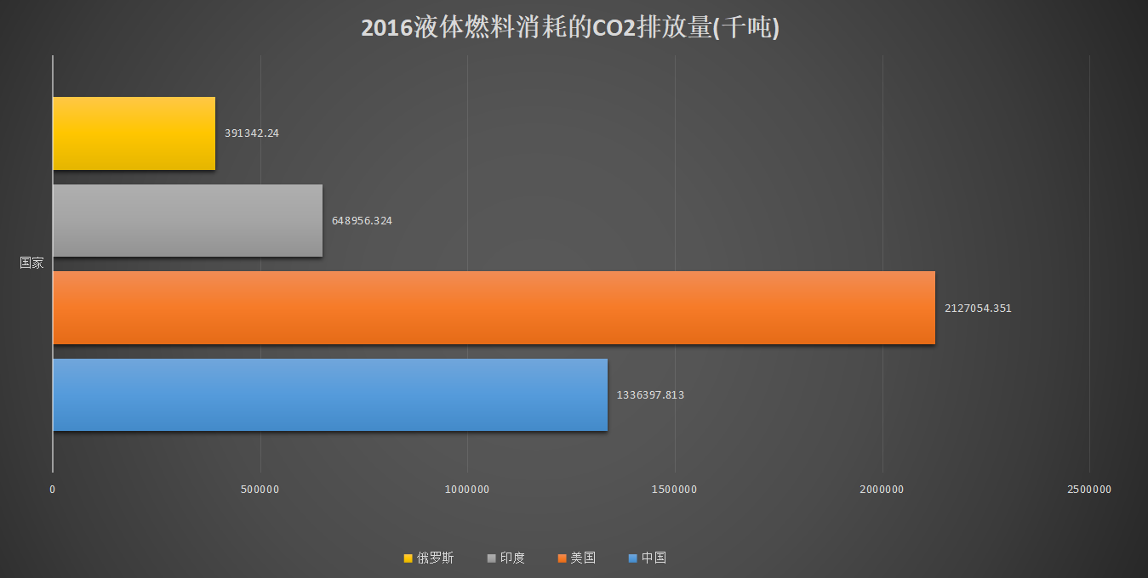
2016
世界大国的液体燃料消耗的CO2排放量
EXCEL柱形图:
Notes:
我们为了深度研究中国的液态燃料消耗的CO2排放量现状，单独挑出了2010-2016的数据进行分析，得出了虽然现在中国的CO2排放量仍在增长，但是却开始收到了重视，逐渐得到控制，并平稳了下来。

Slide 19
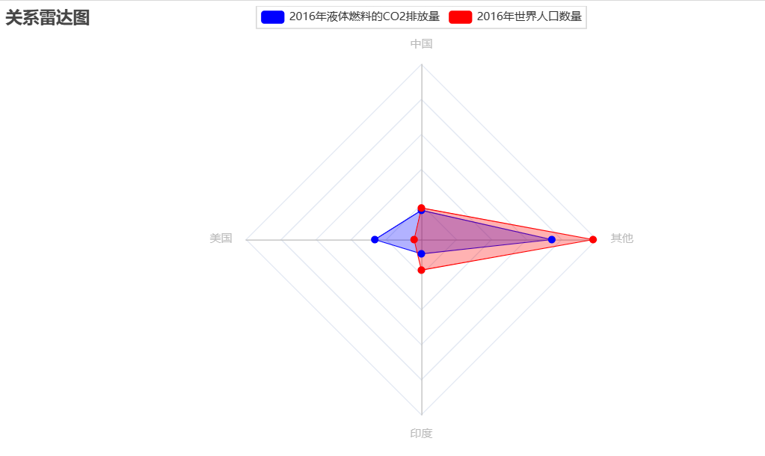
01
世界CO2排放量版图
03
关系雷达图
02
世界人口比例
关系分析
Radar()函数:
这里将版图的分析结果与人口比例图的分析结果用了关系雷达图进行了二次结合，呈现的关系确实是间接性的正相关。

Slide 20
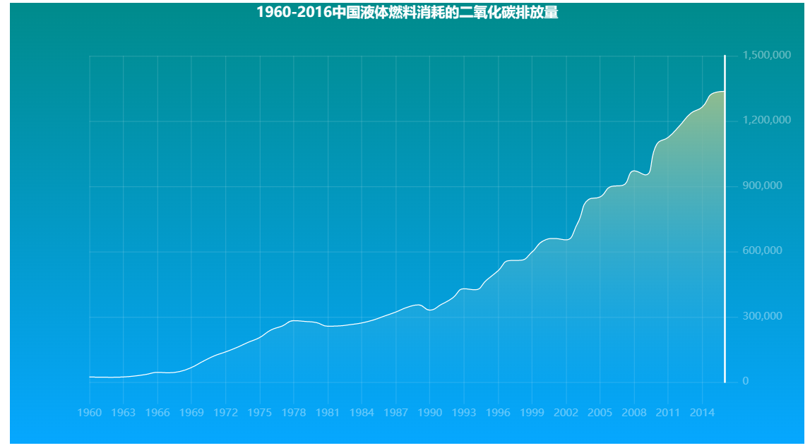
1960-2016
分析国内的液体燃料消耗的CO2排放量
Line()函数:
从图可以看出我国的液体燃料消耗的CO2排放量是一直增长的，同时也说明了我国的工业化进程处于不断推进的方向。
Notes:
从我国国情出发，根据刚刚的数据分析得出我国自1960起至2016年，我国的液体燃料消耗的CO2急剧上升，这其中也是由于我国工业化进程的问题；在2005-2016期间美国由于身处“后工业化时期”，注意到了环境的重要性，根据我们的数据分析得出美国的CO2排放量在不断减少，而中国仍处于增长态势。

Slide 21
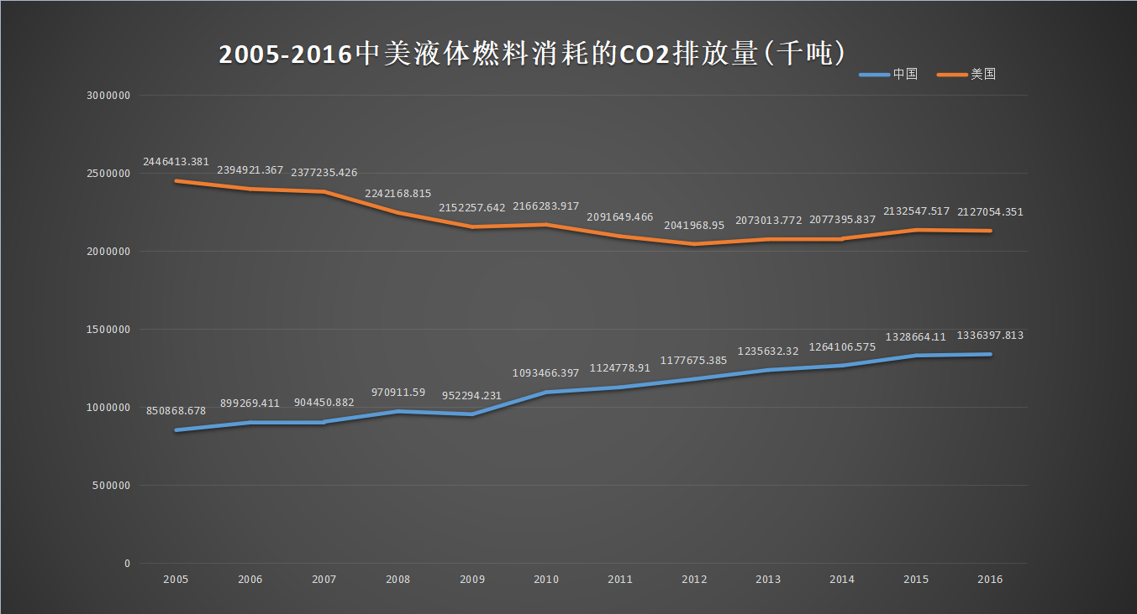
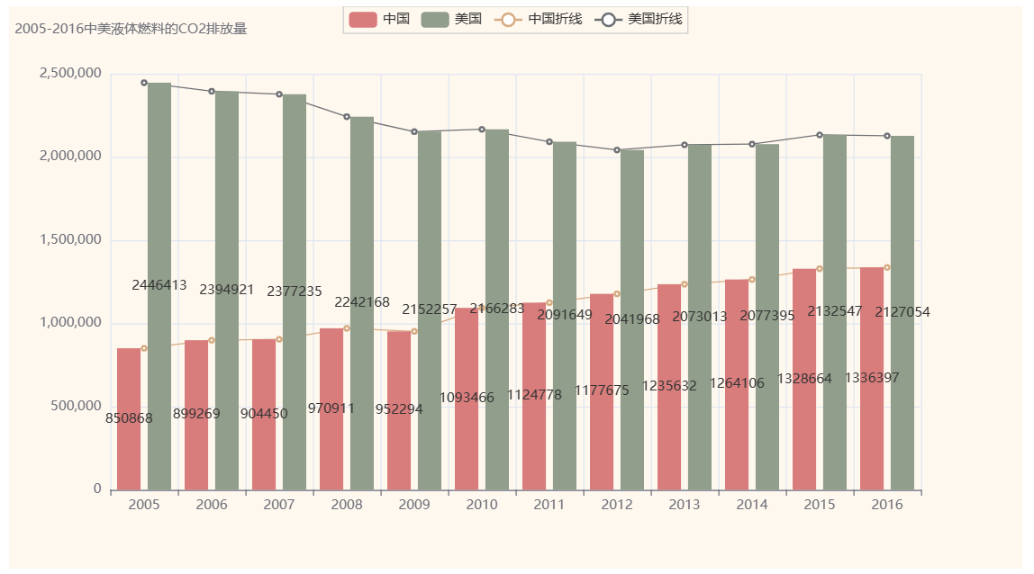
2005-2016
中美液体燃料消耗的CO2排放量对比
EXCEL折线图:
pyecharts.Bar()与Line()结合(overlap):
Notes:
在2005-2016期间美国由于身处“后工业化时期”，注意到了环境的重要性，而根据我们的数据分析得出美国的CO2排放量在不断减少，但中国仍处于增长态势。

Slide 22
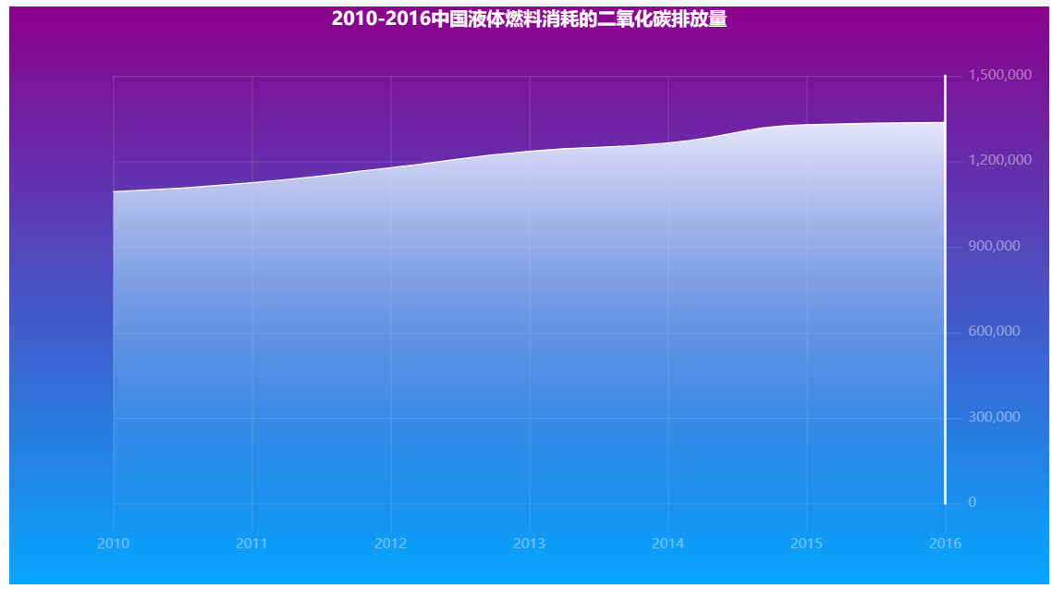
2010-2016
近年来中国对二氧化碳排放呈控制态势
Line()函数:
Notes:
我们为了深度研究中国的液态燃料消耗的CO2排放量现状，单独挑出了2010-2016的数据进行分析，得出了虽然现在中国的CO2排放量仍在增长，但是却开始收到了重视，逐渐得到控制，并平稳了下来。

Slide 23
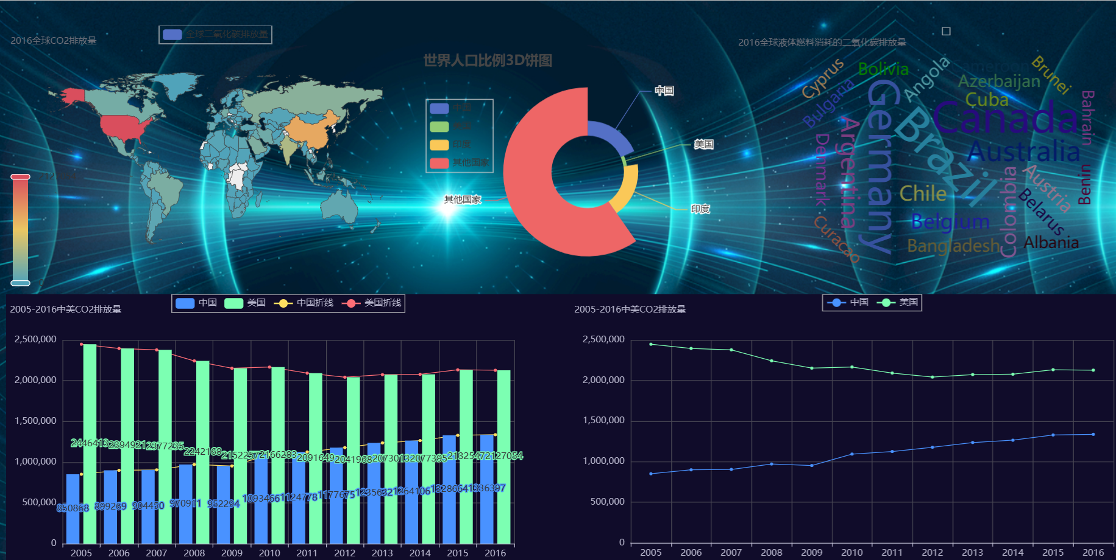
Page()函数:

Slide 24
04
第四部分
数据分析结论
PART 04

Slide 25

数据分析结论
Part 1
从世界版图中可知，在2016年世界液体燃料消耗的CO2排放量最大的国家有三个，其中有美国，中国，印度次之。而从3D饼图中可以看出这三国都是世界的人口大国并且占据了世界上基本一半的人口，这里两张图相结合，不难得出国家人口与液体燃料消耗的CO2有一定的关系。因为国家的人口基数大，那么接踵而来的就是人口带来的资源效应，需要更多的资源，更多的工业来维持着社会的运转，来保证社会的稳定。
因此这不能说是完全的正相关，因为是人口的激增导致的能源的需求递增，石油，天然气等燃料的使用加剧，因此我们小组称这种关系为间接性的正相关关系。

Slide 26
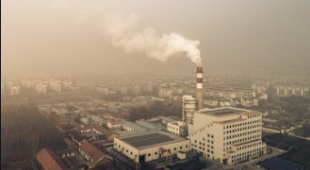
数据分析结论
Part 2
从我国国情出发，根据刚刚的数据分析得出我国自1960起至2016年，我国的液体燃料消耗的CO2急剧上升，这其中也是由于我国工业化进程的问题；在2005-2016期间美国由于身处“后工业化时期”，注意到了环境的重要性，根据我们的数据分析得出美国的CO2排放量在不断减少，而中国仍处于增长态势。
我们为了深度研究中国的液态燃料消耗的CO2排放量现状，单独挑出了2010-2016的数据进行分析，得出了虽然现在中国的CO2排放量仍在增长，但是却开始受到了重视，逐渐得到控制，并平稳了下来。这也正是中国注意到的问题，毕竟绿水青山就是金山银山。

Slide 27
05
第五部分
小组分工
PART 05

Slide 28
小组分工
负责：
数据的分析、答辩
国家编码的转换
代码的编写
数据集的查找
ppt数据分析和总结部分
负责：
数据的清洗、补漏
部分数据的分析
ppt的数据清洗部分
数据集的查找
负责：
数据的筛查
ppt的背景问题部分
现状资料的搜寻
ppt基本框架
钟耀荣
王美佳
廖冬洁

Slide 29


总结
最后我想说的是，我们所处的地球正遭受着CO2的考验，这也是我们的需求所导致的，所以我们应该反思如何去维护好这个家，并且作出有效的措施。CO2同时也给我们的生活带来了不可磨灭的影响，毕竟身处地球，谁也不能独善其身，做好现在才有将来。最终希望我们数据分析出来的结果能得到大家的思考。



−




Slide 30
2023
演讲完毕，
谢谢老师和同学们的观看

